Slide 1

Python程序设计（项目实战） · 8周·32课时
W06 · 第12次课
搭建多源数据采集中枢
工单 P4.1
多源数据采集系统
本节（下）：优化与评价 · 复盘冲刺 + 三层质检
3台PLC+云端MQTT并发接入。三线程骨架已给；2号PLC会随机掉线——正好实测重连。
重庆两江智造集团 · 双创中心302实训室 · V1重制版（easyslides规范）

Slide 2
安全与合规警示（操作前必读）
1. 上机前确认本工位电源开关与急停位置，确认设备处于安全状态。
2. 涉及接线的操作一律先断电、后验电、再作业，禁止带电插拔。
3. 身体任何部位不进入设备运动/散热区域，长发束起，不佩戴悬垂饰物。
4. 调试程序前先静态检查、再低速小样本试运行，确认无异常后放大规模。
5. 任何不确定或异常情况，立即停止操作并报告指导教师，不擅自处置。
以上任一条违反，本次任务按课程标准「安全规范一票否决」条款记 0 分并中止实训。

Slide 3
课前回顾
RECAP · 课前五分钟
上次课你带走了什么
先测后讲：两道口头快答，答不上就翻回上节
快答 1
本周重点回顾
Queue满了put会怎样？daemon=True管什么？
· 多源采集——重点：
提示：回看上节'四要素详解'页
· Modbus/MQTT协议集成；多线程架构设计（采集/订阅…
上节最容易踩的坑
交互后变慢：没缓存
修法：@st.cache_data
本节（下）：优化与评价——错误复盘 + B/A层冲刺 + 三层质检
本节主线：线程并发；Queue线程安全传送带——应用：见工单star… / put/get超时防死等——应用：见工单starter与教… / 退避重试1→2→4s封顶——应用：见工单starter与教…
Python程序设计（项目实战） · V1 · W06-12
02 / 22

Slide 4
学习目标
GOALS & FLOW
这节课结束时，你能做到
目标可测量：及格线/优秀线写在工单上
知识目标
能力目标
素质目标
掌握Modbus寄存器读写流程；掌握MQTT主题设计与QoS机制；理解多线程并发与Queue线程安全原理。
能够开发多线程多源采集系统（采集率≥95%优秀≥99.5%）；能够处理断线重连与数据缓冲；代码PEP 8≥75%。
建立“系统稳定性”工程意识（7×24运行思维），培养并发编程的严谨性（线程安全、资源释放）。
检验：口头复述+快答2题
检验：工单运行通过+截图
检验：同桌互查代码规范
课堂节奏（80分钟）
1.MQTTSubsc…
2.Processor…
3.30秒统计输出采集率
节奏纪律：讲10分钟必须动手一次；实操环节教师只答疑不代写——卡住先查《报错翻译对照表》，再举手。
Python程序设计（项目实战） · V1 · W06-12
03 / 22

Slide 5
01
本章聚焦：多源采集——重点： · Modbus/MQTT协议集成；多… · 难点：
知识精讲 · 讲透每个概念
01
退避重试
("退避重试=失败后指数等待再试：1s→2s→4s，配上限（3次）…
02
daemon守护线程
('daemon=True守护线程：主线程退出时守护线程随之被杀—…
03
对账公式
('对账公式：收到条数==发送条数-重试中-死信数——收发存三方数…
本章产出：四要素详解页×3 · 图解页×3 · 可跟打代码页×2 · 工单与分层工单各1份
Python程序设计（项目实战） · V1 · W06-12

Slide 6
知识精讲 · 四要素
KNOWLEDGE B04
B04 退避重试
定义 → 场景 → 实例 → 误区：一次讲透
定义
使用场景
指数退避=敲门礼仪：1s没应等2s再4s——封顶8s不轰炸
原理：退避重试=失败后指数等待再试：1s→2s→4s，配上限（3次）——2号PLC这种'戏精'设备专治方案
P4.1核心考点：2号PLC随机掉线必须重连
怎么判断：网络抖动类瞬时故障用重试自愈；硬件真坏重试也无用（区分可自愈/不可自愈错误是工程判断）
应用实例
扩展与误区
delay=min(delay*2, 8)——间隔翻倍不爆炸
逐行看：for i in range(3): try: connect(); break; except: time.sleep(2**i) 1,2,4秒退避——加上抖动random.uniform…
误区：无退避疯狂重试=DDOS自己——掉线风暴越试越瘫
进阶：retrying库装饰器一行搞定；重试期间线程让出CPU（sleep不占核）；最终失败进死信队列人工介入
Python程序设计（项目实战） · V1 · W06-12
05 / 22

Slide 7
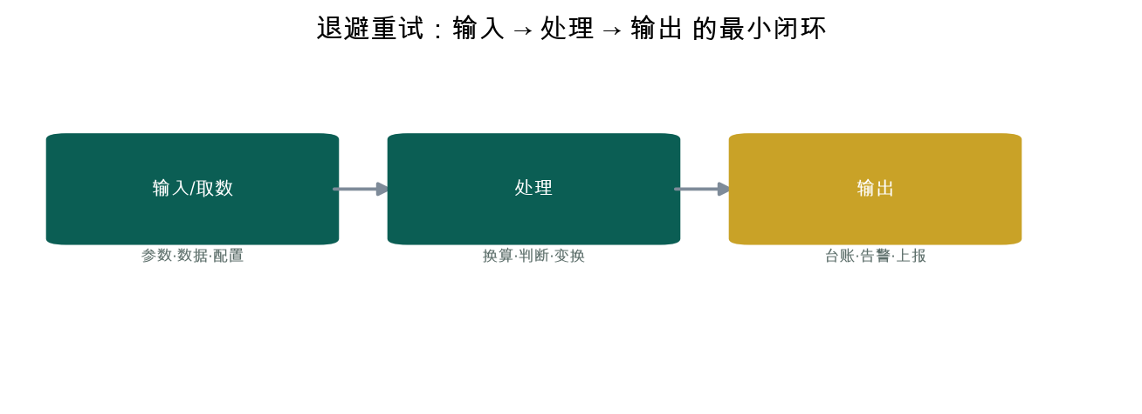
知识精讲 · 图解
VISUAL · B04
退避重试：一张图看懂
图优先：先看图再回头读代码
四个观察点
1
先想清楚数据从哪来到哪去
2
每一步只做一件事，错了好定位
3
追问：误区：无退避疯狂重试=DDOS自己——掉线风暴越试越瘫
一句话：指数退避=敲门礼仪：1s没应等2s再4s——封顶8s不轰炸
何时用：P4.1核心考点：2号PLC随机掉线必须重连
Python程序设计（项目实战） · V1 · W06-12
06 / 22

Slide 8
知识精讲 · 四要素
KNOWLEDGE B05
B05 daemon守护线程
定义 → 场景 → 实例 → 误区：一次讲透
定义
使用场景
daemon=True=随主灯灭的值夜班——主程序退出它跟着退
原理：daemon=True守护线程：主线程退出时守护线程随之被杀——采集程序主流程结束，后台线程不阻挠进程退出
Ctrl+C后采集进程能干净退出不留后台僵尸
怎么判断：心跳上报/日志刷盘这类'陪跑'线程设daemon；但需要优雅收尾的线程（要flush数据的）不能daemon
应用实例
扩展与误区
t = threading.Thread(target=worker, daemon=True)
逐行看：t=threading.Thread(target=beat,daemon=True) 开工即声明守护——主线程收工全部一起散场，进程不挂起
误区：守护线程里放'必须写完'的落库逻辑——可能中途被掐断
进阶：非守护线程用Event优雅停：stop_event.set()通知循环退出——'善终'与'陪葬'按线程职责选
Python程序设计（项目实战） · V1 · W06-12
07 / 22

Slide 9
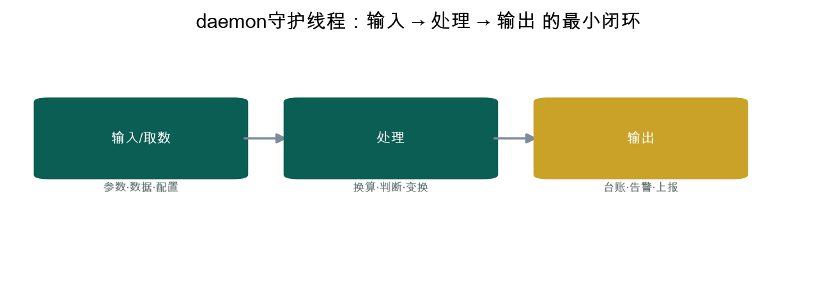
知识精讲 · 图解
VISUAL · B05
daemon守护线程：一张图看懂
图优先：先看图再回头读代码
四个观察点
1
先想清楚数据从哪来到哪去
2
每一步只做一件事，错了好定位
3
追问：误区：守护线程里放'必须写完'的落库逻辑——可能中途被掐断
一句话：daemon=True=随主灯灭的值夜班——主程序退出它跟着退
何时用：Ctrl+C后采集进程能干净退出不留后台僵尸
Python程序设计（项目实战） · V1 · W06-12
08 / 22

Slide 10
知识精讲 · 四要素
KNOWLEDGE B06
B06 对账公式
定义 → 场景 → 实例 → 误区：一次讲透
定义
使用场景
对账=钱货两清：源计数=入库+异常+丢弃，一条不差
原理：对账公式：收到条数==发送条数-重试中-死信数——收发存三方数字咬合，任何一环丢数立刻对不上
采集完整性的数学表达——工单验收硬指标
怎么判断：每班次结束自动对账：采集端计数器vs中台入库数——差一条就报警，不靠用户发现
应用实例
扩展与误区
assert total_src == total_db + total_err + total_drop
逐行看：sent=counter['send']; received=db.count(); retrying=len(backup_queue); assert sent==received+re…
误区：只报采集条数不对账——丢的行去哪了说不清等于失控
进阶：对账报表进日报（发送/接收/重试/死信四数）；消息ID幂等去重（重试可能双发）——对账与幂等双保险
Python程序设计（项目实战） · V1 · W06-12
09 / 22

Slide 11
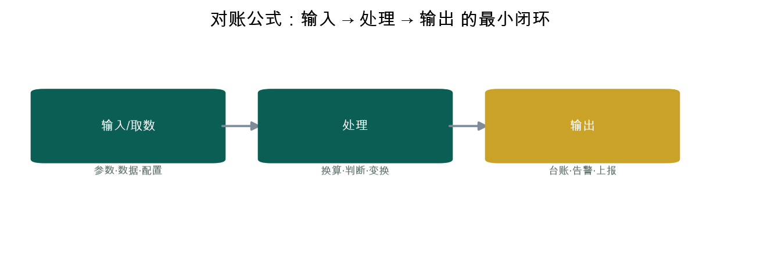
知识精讲 · 图解
VISUAL · B06
对账公式：一张图看懂
图优先：先看图再回头读代码
四个观察点
1
先想清楚数据从哪来到哪去
2
每一步只做一件事，错了好定位
3
追问：误区：只报采集条数不对账——丢的行去哪了说不清等于失控
一句话：对账=钱货两清：源计数=入库+异常+丢弃，一条不差
何时用：采集完整性的数学表达——工单验收硬指标
Python程序设计（项目实战） · V1 · W06-12
10 / 22

Slide 12
02
本章聚焦：多源采集——重点： · Modbus/MQTT协议集成；多… · 难点：
技能实操 · 代码跑起来
01
退避重连
backoff = 1
02
技能 · 三线程骨架贯通(采集/…
三线程骨架贯通(采集/订阅/处理)——应用：见工单starter与…
03
技能 · 断线重连实测(2号PL…
断线重连实测(2号PLC掉线)——应用：见工单starter与教师…
04
技能 · 采集率统计与提升
采集率统计与提升——应用：见工单starter与教师参考实现
05
技能 · 架构图绘制入工单
架构图绘制入工单——应用：见工单starter与教师参考实现
本章产出：四要素详解页×5 · 图解页×3 · 可跟打代码页×2 · 工单与分层工单各1份
Python程序设计（项目实战） · V1 · W06-12

Slide 13
技能实操 · 可执行代码
CODE LAB
退避重连
代码节选 · 依赖工单/starter 上下文（课堂跟打 starter 看完整运行）
代码节选
backoff = 1
while not stop.is_set():
got = False
for host, port in PLCS:
if read_one(host, port): got = True; stat["ok"] += 1
else: stat["fail"] += 1
backoff = 1 if got else min(backoff*2, 4)
time.sleep(0.5 if got else backoff)
本段引用工单上下文变量（starter 已备好）——跟打 starter 后取消注释对应行即可复现。
Python程序设计（项目实战） · V1 · W06-12
12 / 22

Slide 14
避坑指南
DEBUG · 常见报错
报错翻译：程序'说'了什么
报错是程序在说话——先读最后一行，再往上找
报错/现象
为什么会这样
怎么修
Ctrl+C退不出
没设daemon
daemon=True
Queue满卡死
put无超时
put(timeout=1)+丢弃计数
线程日志混乱
无名
Thread(name='Modbus')
① 读最后一行 报错类型+行号都在这
② 定位变量 NameError=没定义/拼错
③ 最小复现 注释一半再跑，二分找错
Python程序设计（项目实战） · V1 · W06-12
13 / 22

Slide 15
03
本章聚焦：多源采集——重点： · Modbus/MQTT协议集成；多… · 难点：
工单实战 · 按单交付
01
交付清单
按工单步骤逐项打勾
02
及格/优秀线
D/C保底 · B/A冲刺
03
A/B/C/D分层
按当前水平选起点
本章产出：四要素详解页×3 · 图解页×3 · 可跟打代码页×2 · 工单与分层工单各1份
Python程序设计（项目实战） · V1 · W06-12

Slide 16
工单实战
WORK ORDER
工单 P4.1 · 多源数据采集系统
按单交付：及格线保底，优秀线冲刺
交付清单
及格线 · D/C层
1
MQTTSubscriber订阅device/+/status
三源贯通+无丢失+系统文档
2
Processor去重+告警+SQLite批量入库
检查方式：运行+截图
3
30秒统计输出采集率
优秀线 · B/A层
≥99.5%+延迟<100ms+线程安全设计
验收清单（教师按此打分）
检查方式：运行+规范+答辩追问
程序运行无报错，输出与示例一致
截图含完整运行结果与文件名
提交物
代码文件+运行截图+工单决策记录（上传学习平台）
变量命名规范率达标（snake_case）
Python程序设计（项目实战） · V1 · W06-12
15 / 22

Slide 17

工单实战 · 完成效果图
TARGET · 完成后长这样
P4.1 采集上报完成态
工单交付的'标准照'——做到与图中一致即达标（数字可因随机种子略有差异）
四个自检点
1
PLC1五寄存器读取成功
2
MQTT上报≥3条
3
断线重连生效
4
数值÷10还原正确
怎么看：终端退出码0+关键数字在及格线以上
截图提交：运行窗口含文件名与输出，截全屏交工单
Python程序设计（项目实战） · V1 · W06-12
16 / 22

Slide 18
分层任务
A/B/C/D LAYERS
同一工单，四条爬梯
按当前水平选起点，D层保底人人可交付，A层给足挑战
A 层 · 挑战层
B 层 · 进阶层
C 层 · 基础层
D 层 · 保底层
高可用演示
完整多源系统
单源贯通
架构观察
达标：≥99.5%+监控
达标：≥95%+文档
达标：数据能入库
达标：能画线程图
· 主备采集切换
· 补全read_one+on_message
· Modbus采集跑通
· 跑演示notebook
· 实时统计小面板
· 断线重连调通
· Queue到Processor
· 记录采集率
· 8小时稳定跑
· 10分钟统计截图
· SQLite见记录
· 手画三线程图
卡壳>10分钟→降B层，先拿过程分
完成C层后冲刺：先跑通再优化
照示例改参数，跑通即得分
逐行跟打示例，跑通就是胜利
Python程序设计（项目实战） · V1 · W06-12
17 / 22

Slide 19
方案决策
DECISION MATRIX
决策：入库节奏
工程不是选最好的，是选当前约束下最划算的
策略
丢失
性能
逐条写
批量50/5s
决策纪律：决策结论写入工单，答辩必答；实施失误回溯决策复盘
Python程序设计（项目实战） · V1 · W06-12
18 / 22

Slide 20
课堂检查
CHECK · 当堂验收
做完不算完，验过才算数
教师抽查 + 同桌互查 + 运行截图三选二
检查点 1
当堂评分构成
Queue满了put会怎样？daemon=True管什么？
运行通过 40%
提示：答案都在本节'四要素详解'页——翻回去指给同桌看
规范与注释 20%
决策记录 20%
互查反馈 20%
未过怎么办：当堂改→教师复核→记录到错题本
及格线：三源贯通+无丢失+系统文档
优秀线：≥99.5%+延迟<100ms+线程安全设计
Python程序设计（项目实战） · V1 · W06-12
19 / 22

Slide 21

本课小结
SUMMARY
一张图带走本课
讲给自己听一遍，才算真的学会
三句话总结
1
退避重试：指数退避=敲门礼仪：1s没应等2s再4s——封…
2
daemon守护线程：daemon=True=随主灯灭的值夜班——主…
3
对账公式：对账=钱货两清：源计数=入库+异常+丢弃，一条…
下一步行动
①工单P4.1收尾跑绿并上传 ②错题本记1条 ③预习微课+导学单
Python程序设计（项目实战） · V1 · W06-12
20 / 22

Slide 22
课后与预告
NEXT & HOMEWORK
下课之后，上课之前
作业当堂布置当堂记：写进工单本，别靠脑子
今日作业
下次课
1
1. 完成工单P4.1《多源工业数据采集系统》：及格标准采集率>95%+无数据丢失；优秀标准≥99.5%+延迟<100ms+告警完善；
给产线数据安个家
2
2. 撰写系统架构文档（模块图+数据流图）；
3
3. 预习SQL基础与数据库设计方法。
为什么接下来学它
数据落了地却没有家。吴工：'给数据建个仓库吧——设备、测点、记录、告警四张表。'——工单P5：ER设计+ORM开发+索引优化。
提交物：学号_姓名_W06.py + 运行截图（含文件名）+ 工单决策记录
预习动作：微课视频 + 导学单先行；带着一个问题上考场。
工具链：PyCharm CE（主编辑器） · Jupyter（实训） · Git/GitHub（每周提交） · conda环境
报错了？先查《报错翻译对照表》，再看微课'排错三步法'。
Python程序设计（项目实战） · V1 · W06-12
21 / 22

Slide 23
感谢垂听 · 动手出真知
把今天的工单跑绿，就是给下周的自己铺路。
课后三件事
1. 工单P4.1跑绿并上传学习平台
2. 错题本记1条今天踩的坑
3. 预习微课+导学单
下次课 → 给产线数据安个家
Python程序设计（项目实战） · V1 · W06-12

Slide 24
本任务六步法导航
六步法：资讯 → 计划 → 决策 → 实施 → 检查 → 评估
本讲对应工单：《Python程序设计-项目实战》分层任务工单
课堂产出：工单第六节实施记录须当堂填写，含操作前安全打勾与学生本人签字。
课后交付：班组长／操作员／教师三方联签后交回，缺签视为未交付。

Slide 25
本讲与岗位任务单的衔接
本讲在工作过程系统化课程中承担的任务环节：任务实施
考核对齐：过程性成绩取自本讲工单第六节各模块得分合计（满分 100）。
达标线：综合成绩≥60 分，且无安全红线一票否决记录
无效工单判定：未打安全勾、无本人签字、无三方联签。

